Slide 1

RUMBVIU · AULA PER
GENERALIDADES Y DEFINICIONES
01
Formación náutica · Material didáctico

Slide 2
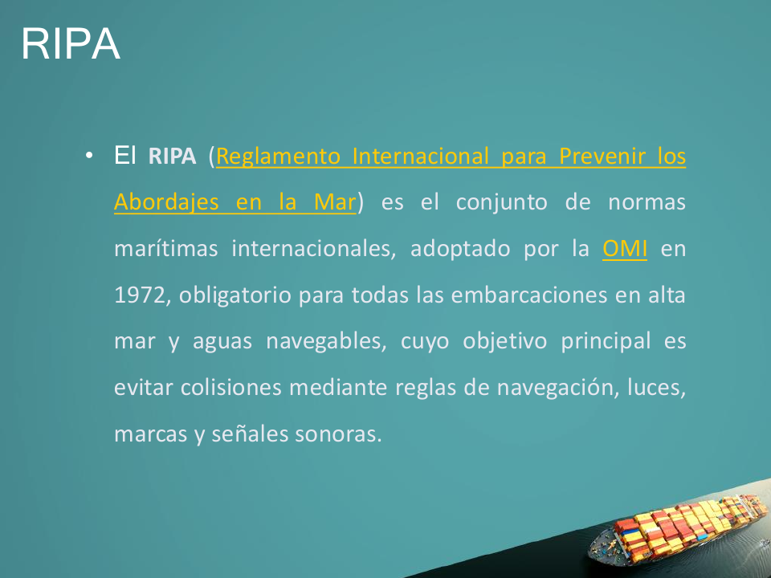
RUMBVIU · AULA PER
GENERALIDADES Y DEFINICIONES
02
Formación náutica · Material didáctico

Slide 3
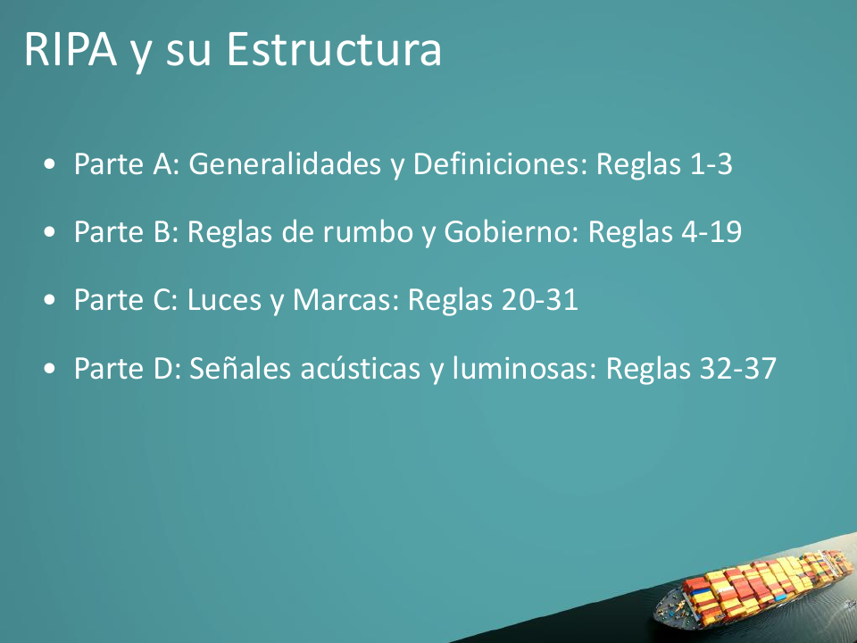
RUMBVIU · AULA PER
GENERALIDADES Y DEFINICIONES
03
Formación náutica · Material didáctico

Slide 4
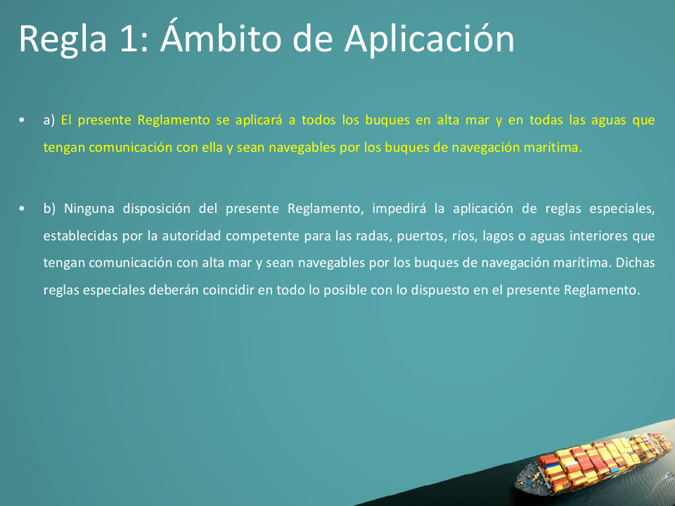
RUMBVIU · AULA PER
GENERALIDADES Y DEFINICIONES
04
Formación náutica · Material didáctico

Slide 5
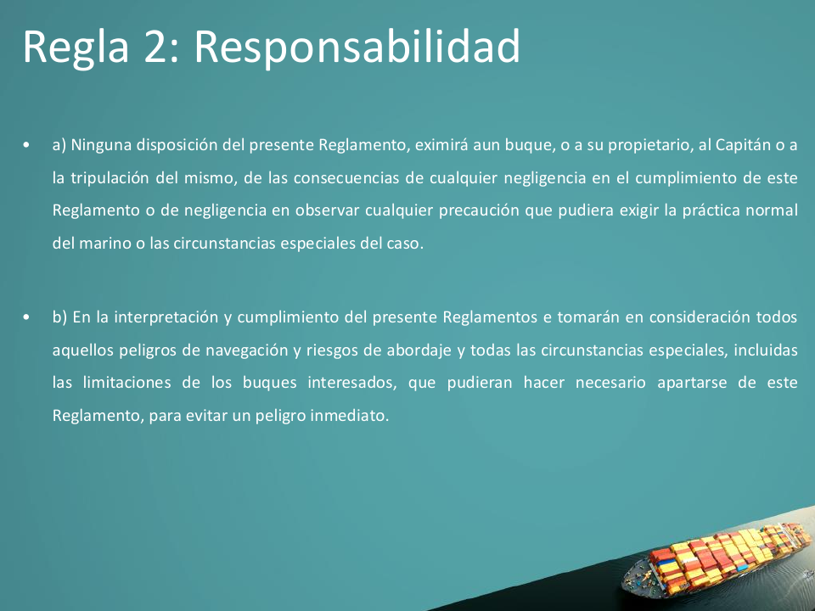
RUMBVIU · AULA PER
GENERALIDADES Y DEFINICIONES
05
Formación náutica · Material didáctico

Slide 6
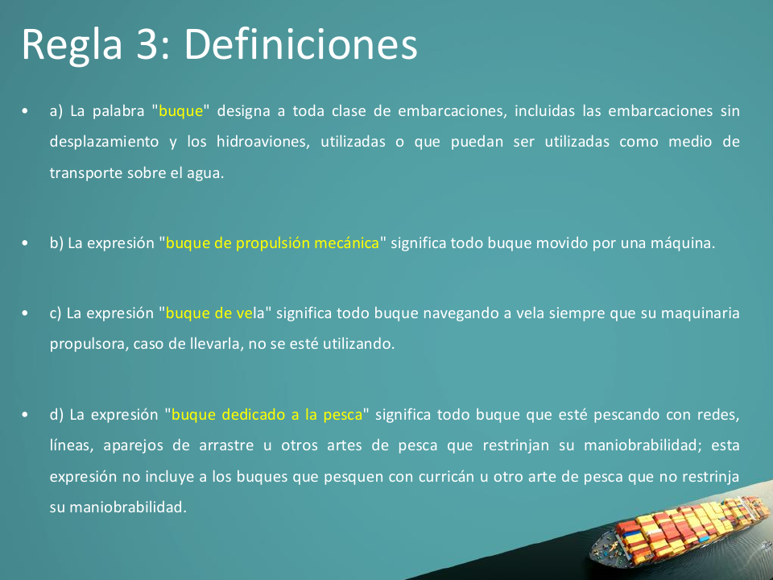
RUMBVIU · AULA PER
GENERALIDADES Y DEFINICIONES
06
Formación náutica · Material didáctico

Slide 7
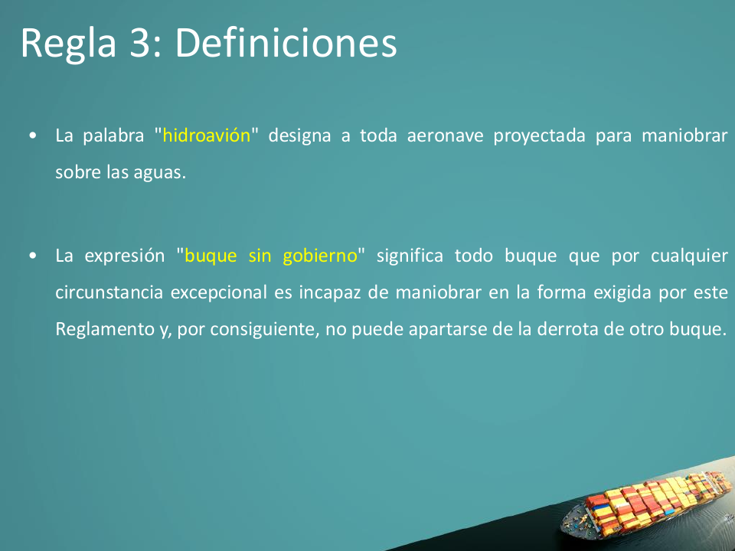
RUMBVIU · AULA PER
GENERALIDADES Y DEFINICIONES
07
Formación náutica · Material didáctico

Slide 8
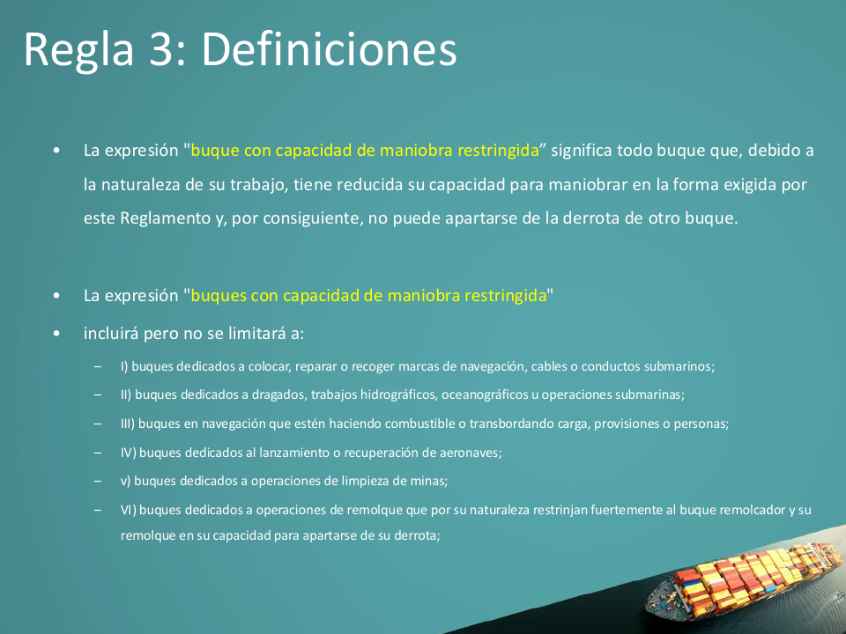
RUMBVIU · AULA PER
GENERALIDADES Y DEFINICIONES
08
Formación náutica · Material didáctico

Slide 9

RUMBVIU · AULA PER
GENERALIDADES Y DEFINICIONES
09
Formación náutica · Material didáctico

Slide 10
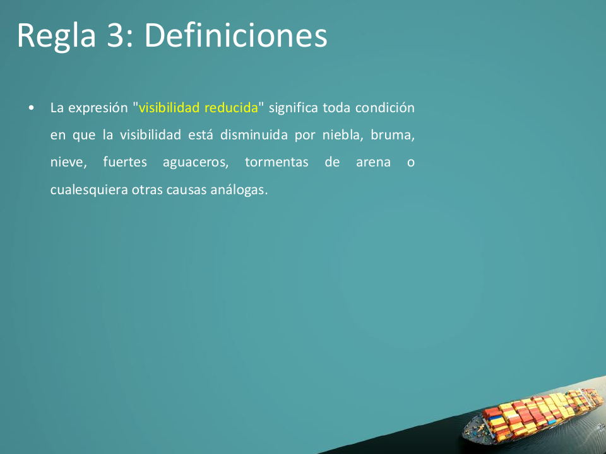
RUMBVIU · AULA PER
GENERALIDADES Y DEFINICIONES
10
Formación náutica · Material didáctico

